Slide 1
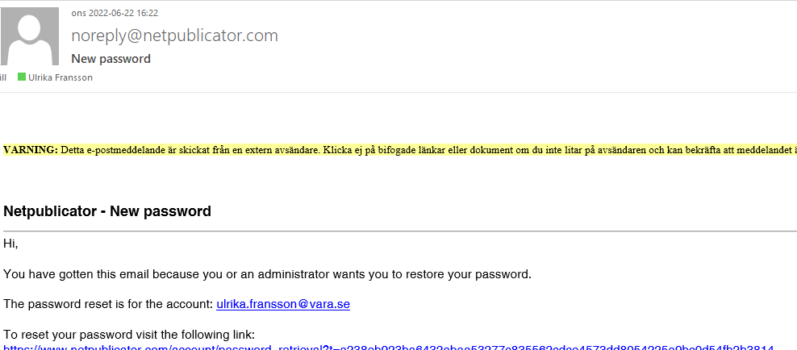
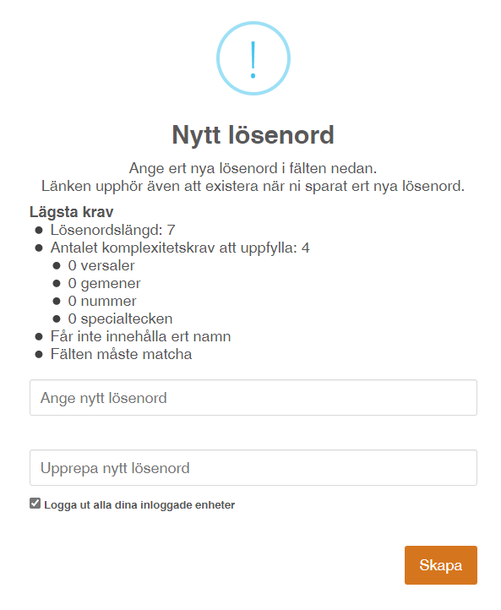
1. Öppna appen
4.Fyll i ett lösenord och tryck på Skapa
3.Ett mail skickas till din epost. Tryck på länken
2.Välj lösenordhjälp

Slide 2
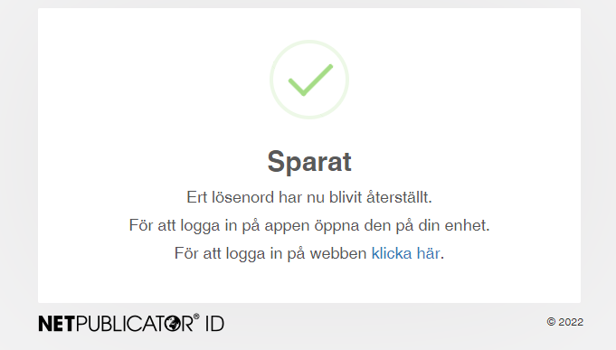
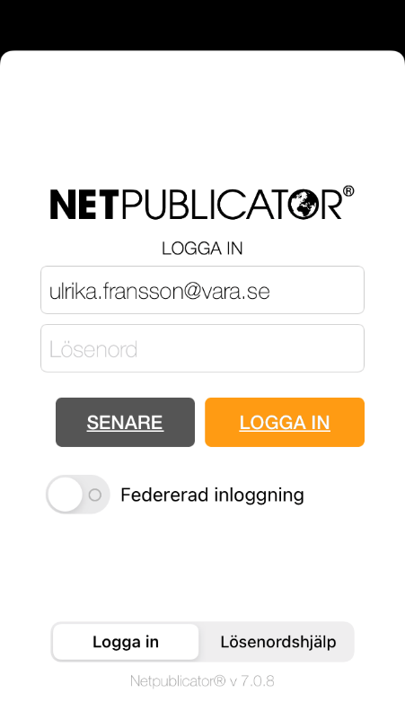
5.Nu ska ditt lösenord fungera
6.Fyll i ett lösenordet och logga in

